Slide 1
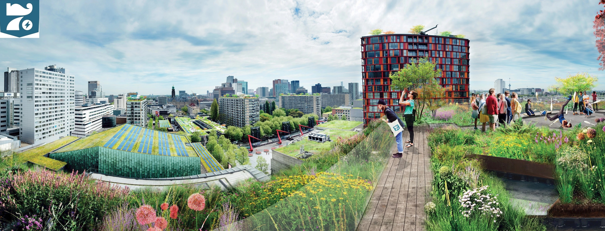
IBS De Leefbare Stad
21-10-2021
Jaar 3 – Periode 1
Les 5
Water en energie

Slide 2
Planning voor vandaag
11.15 Herhaling vorige week
11.30 Presentatie Geerthe
11.50 CO2 compensatie
12.15 PAUZE
12.45 vervolg CO2 compensatie
13.45 Presentatie Charlotte
14.00 Opdracht met uitwerking
14.45 Sluiting

Slide 3
Periode-opdracht Geerthe & Yord
Ga op zoek naar voorbeelden in je eigen stad van maatregelen die zijn genomen om jouw leefomgeving klimaatbestendiger te maken.
Maak eigen foto’s van de voorbeelden.
Maak een presentatie van de informatie die je hebt gevonden en geef een toelichting op de voorbeelden (hoe werkt het én zou je mogelijke aanvullingen of alternatieven kunnen bedenken).
Iedere week presenteert een van jullie zijn bevindingen (we maken vandaag een planning)
Presentatie duurt minimaal 15 minuten en heeft én bevat daarnaast een korte opdracht voor de groep(sleden)
Planning:
4-11: Levi & Reinier & Yord

Slide 4
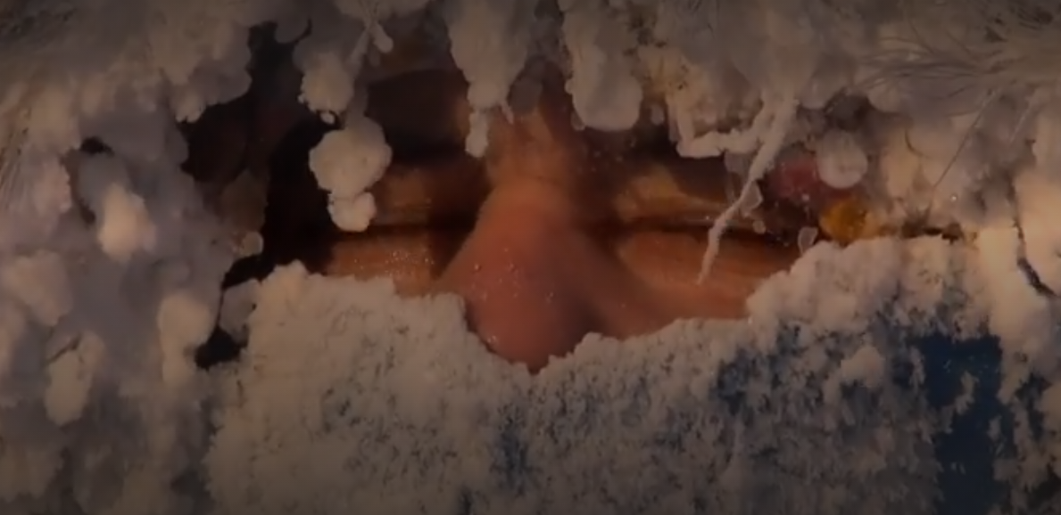
Vorige week

Slide 5
De wens als vetrekpunt

Slide 9
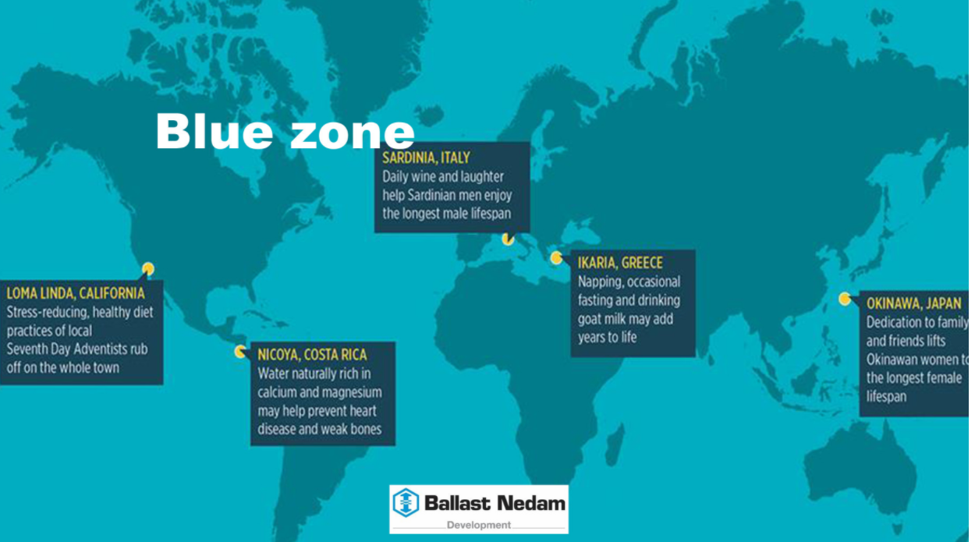

Slide 12
Opdracht vorige week
Een moodboard van jou ideale leefbare klimaat-adaptieve stad!

Slide 13
IBS De Leefbare Stad
CO2 Compensatie

Slide 14
https://www.co2emissiefactoren.nl/

Slide 15
CO2 emissiefactoren

Slide 16
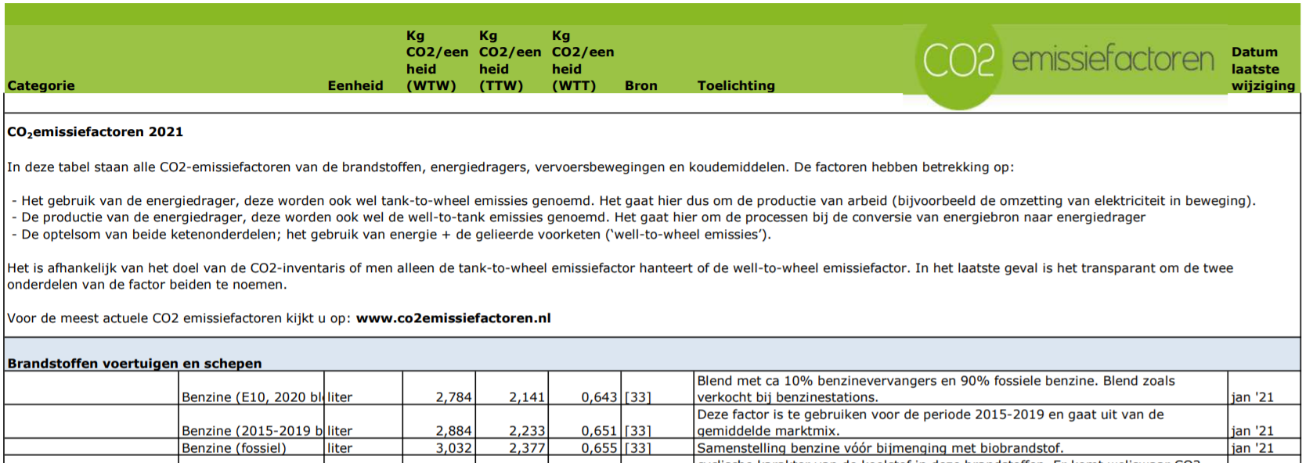
Lijst met emissiefactoren

Slide 17
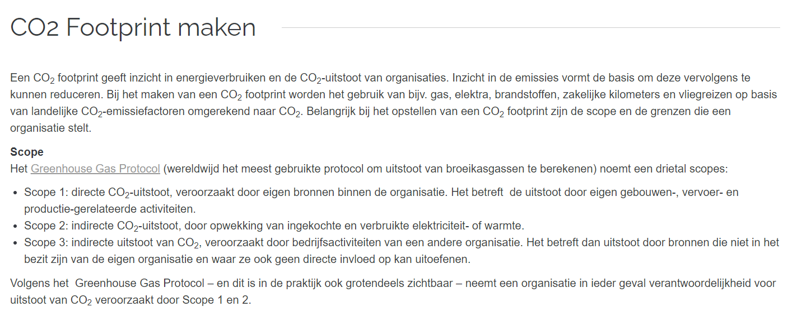

Slide 18
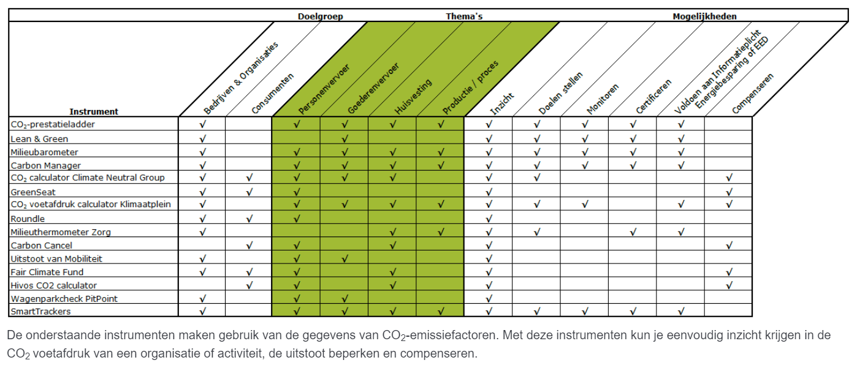
Een aantal beschikbare instrumenten

Slide 19
COMPENSATIE

Slide 20
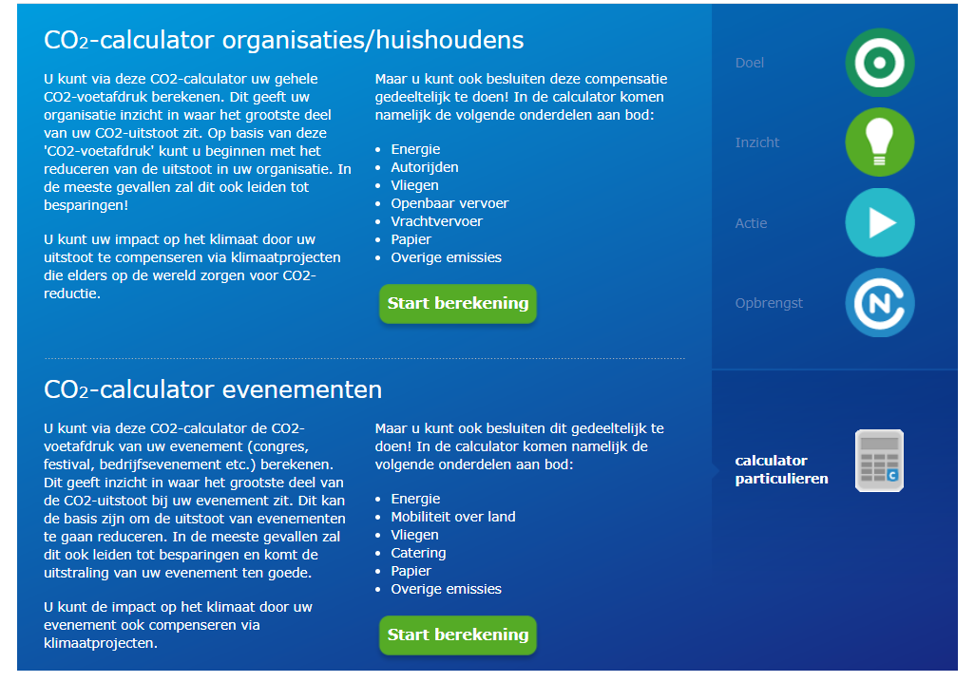

Slide 21
CO₂ credits
Voor de veroorzaakte CO₂ uitstoot als gevolg van bedrijfsactiviteiten of privé activiteiten is er de mogelijkheid om dit gedrag te compenseren met CO₂-credits.
De CO₂-credits komen voort uit bijvoorbeeld duurzame energie of bosprojecten die elders in de wereld zorgen voor een meetbare en additionele reductie van de uitstoot van broeikasgassen.

Slide 22
VER’s
Onafhankelijke partijen verifiëren de reductie bij projecten, waarna Verified Emission Reductions (VER’s) ontstaan.
Een VER staat voor één ton additionele CO2-reductie als gevolg van het compensatieproject.
Alleen wanneer een compensatieproject bijdraagt aan een aantoonbare, meetbare, permanente, onafhankelijk geverifieerde en toegevoegde reductie van de uitstoot van broeikasgassen, kunnen er VER’s uit worden ‘gewonnen’.
Eigenaren van compensatieprojecten administreren hun VER’s officieel bij een onafhankelijk administratiekantoor of ‘Clearing House’.
VER’s worden uit die administratie gehaald wanneer een organisatie ze heeft ingezet ter compensatie van veroorzaakte CO2-uitstoot.

Slide 23
Compensatieprojecten
Verschillende soorten:
Windenergie
Kleinschalige biogasprojecten
Projecten die het efficiënter koken in huishoudens ondersteunen
Bevorderen van duurzaam verwerken van compost
Herbebossingsprojecten die zorgen voor een additionele en verifieerbare opname van C (koolstof) in de stam en takken (de biomassa) van bomen in nieuw bos.
Enz, enz.
Compensatie is een middel geen doel!

Slide 24
Soorten standaarden
Compensatieprojecten kunnen aan verschillende standaarden voldoen.
Meest gebruikte standaarden:
Verified Carbon Standard (VCS)
Meest populair
Toepasbaar op zowel duurzame energieprojecten als op bosprojecten.
https://verra.org/
https://www.carbonfootprint.com/vcs.html
Gold Standard
Ontwikkeld met behulp van het Wereld Natuur Fonds
Legt extra nadruk op een dialoog met betrokken stakeholders
Verplichte duurzame bijdrage te leveren aan de betrokken lokale bevolking of de omgeving van het compensatieproject.
https://www.goldstandard.org/

Slide 25
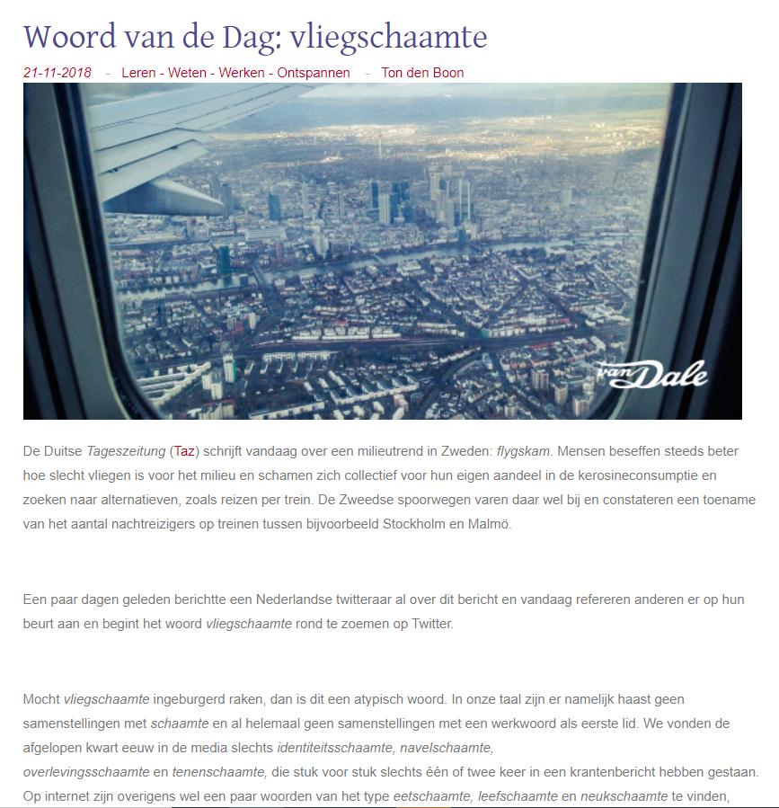

Slide 26
De markt stapt in

Slide 27
Opdrachten
Verdiep je eerst in de emissiefactoren en lijst met instrumenten
Open een aantal instrumenten en kijk welke informatie zij gebruiken
Welk instrument spreekt je het meeste aan en waarom?

Slide 28
Periode-opdracht Charlotte
Ga op zoek naar voorbeelden in je eigen stad van maatregelen die zijn genomen om jouw leefomgeving klimaatbestendiger te maken.
Maak eigen foto’s van de voorbeelden.
Maak een presentatie van de informatie die je hebt gevonden en geef een toelichting op de voorbeelden (hoe werkt het én zou je mogelijke aanvullingen of alternatieven kunnen bedenken).
Iedere week presenteert een van jullie zijn bevindingen (we maken vandaag een planning)
Presentatie duurt minimaal 15 minuten en heeft én bevat daarnaast een korte opdracht voor de groep(sleden)
Planning:
4-11: Levi & Reinier & Yord

Slide 29
De volgende stap
Veel theorie en ideeën besproken; de hoogste tijd om de vertaling te maken naar de praktijk.
Opdracht: Werk een excursie uit in je eigen plangebied voor 4 november as.
Laat in het veld zien waar de uitdagingen/problemen liggen.
Geef aan op welke manier jij/jullie invulling willen geven aan de klimaatadaptatie-opgave.
We gaan op pad met de fiets

